Slide 1
Membuat animasi menggunakan power point

Slide 2
Pengertian Animasi
Animasi adalah kumpulan gambar dari sebuah objek yang diolah menghasilkan gerakan tertentu sehingga seolah-olah gambar tersebut hidup. Objek yang dimaksud dapat berupa manusia, binatang, tumbuhan, bangunan, hingga teks.
Selain bergerak, pengolahan sekumpulan gambar juga memvariasikan dengan efek dan filter, hingga suara yang sejalan dengan gerakan animasi tersebut.

Slide 3
Konsep Dasar Animasi
Movie
Movie adalah rangkaian dari beberapa animasi (disebut clip movie) dengan menggunakan efek dan suara yang sejalan dengan gerakan animasi tersebut.
2. Objek
Objek adalah hal pertama yang harus kita siapkan sebelum membuat sebuah animasi. Objek yang akan digambar bebas, baik makhluk hidup dan benda mati.
Teks
Teks digunakan untuk menulis pesan dan menjalankan pesan sesuai dengan animasi yang diinginkan. Teks terdapat tiga kategori, yakni teks statis label, teks input, dan teks dinamis.
Sound
Agar animasi lebih menarik, biasanya digunakan sound pada suatu animasi dalam movie.

Slide 4
Penambahan gambar pada power point
Klik insert di bagian tab ribbon power point
Klik pictures menu yang terdapat di tab insert tersebut
Pilih this device untuk memasukan file gambar yang terdapat di komputer kita dan pilih online pictures jika ingin memasukan gambar yang terdapat di internet
Jika pilih this device akan muncul berupa file-file yang terdapat dikomputer anda dan pilih file gambar yang anda ingin masukkan kemudian klik tombol insert
Jika pilih online pictures akan muncul berupa halaman yang terdapat gambar-gambar secara online. Anda pilih gambar yang anda inginkan kemudian klik tombol insert

Slide 5
Praktik menambahkan gambar pada PPT *(Menambahkan sebuah gambar pada slide ini)

Slide 6
Pembuatan sebuah objek di power point
Selain kita dapat menambahkan objek dengan memasukan gambar ke dalam ppt, kita dapat membuat objek dengan menggunakan fitur shapes yang terdapat di tab home dan insert serta kita dapat menggambar objek menggunakan fitur-fitur yang terdapat di tab Draw pada power point

Slide 7
Praktik membuat sebuah objek pada power point *(Membuat sebuah objek pada slide ini)

Slide 8
Pengaturan background di Power Point
Klik tab design pada tab ribbon power point
Terdapat berbagai tema dan varian di dalam tab ini yang mana background ppt sudah ditentukan berdasarkan tema dan varian tersebut
Jika kita ingin memformat background sendiri kita bisa memilih format background pada tab design tersebut kemudian kita bisa memilih format background yang ingin kita format. Terdapat beberapa format dalam mengatur background ini yakni solid fill, gradient fill, picture or texture fill , dan pattern fill

Slide 9
Praktik mengatur background pada power point *(Mengatur background pada slide ini)

Slide 10
Pengaturan transition di Power Point
Transisi merupakan peralihan dari slide satu ke slide lainnya. Kita dapat mengatur pergerakan transisi dengan cara.
Pilih slide yang akan menggunakan transisi
Klik transisitions pada tab ribbon power point
Disana akan tertampil beragam transisi yang kalian inginkan
Pilih transisi tersebut sesuai yang anda inginkan.

Slide 11
Praktik mengatur transisi pada power point *(Mengatur transisi pada slide ini)

Slide 12
Penambahan animasi di Power Point
Sebuah objek dapat dianimasikan pada power point ini dengan cara
Klik animations pada tab ribbon power point
Disana terdapat berbagai animasi. Klik objek yang akan dianimasikan kemudian pilih animasi yang anda inginkan di fitur animation
Anda bisa menambahkan motion paths atau beragam animasi lainnya dengan mengklik add animations pada tab animations tersebut.

Slide 13
Praktik menambahkan animasi pada power point *(Menambahkan animasi pada objek di slide ini)

Slide 14
Penggunaan animation pane di Power Point
Animation pane merupakan sebuah fitur yang dapat mengatur timeline dari animasi yang telah ada di sebuah objek. Untuk mengatur timeline pada animation pane kita dapat melakukan dengan cara :
Klik tab animations pada tab ribbon power point
Klik fitur animation pane. Kemudian akan muncul pane di sisi kanan power point
Disana anda bisa mengatur timeline sesuka hati anda misalkan pada detik berapa sebuah objek dianimasikan, mengatur urutan objek yang dianimasikan dan lain sebagainya.

Slide 15
Praktik menggunakan animation pane pada power point *(Menggunakan animation pane pada objek di slide ini)

Slide 16
Penggunaan motion paths di Power Point
Motion Paths merupakan fitur pada Microsoft PowerPoint untuk memberi efek animasi pada objek, sehingga objek tersebut akan bergerak berdasarkan alur (path) yang dibuat. Untuk mengatur motion paths kita dapat melakukannya dengan cara :
Klik tab animations pada tab ribbon power point
Kemudian klik objek yang akan dianimasikan.
Selanjutnya klik fitur add animation pada tab animasi tersebut. Disana ada animasi beberapa animasi motion paths
Pilih animasi motion paths yang anda inginkan. Anda juga bisa mengkostumisasi motion paths sesuai yang anda inginkan

Slide 17
Praktik menggunakan motion paths pada power point *(Menggunakan motion paths pada objek di slide ini)

Slide 18
Penggunaan animasi trigger di Power Point
Trigger ini dapat digunakan untuk interaksi dalam bahan ajar powerpoint. Prinsip kerjanya adalah ketika tombol navigasi di klik, maka trigger akan bekerja dengan menampilkan gambar atau animasi yang hendak kita tampilkan. Untuk menggunakannya anda bisa dengan cara :
Klik objek yang sudah dianimasikan
Klik tab animations pada power point. Kemudian klik trigger
Selanjutnya klik onclick dan pilih objek mana yang akan dijadikan sebagai triger untuk menganimasikan objek yang telah dianimasikan tersebut.

Slide 19
Praktik menggunakan animasi trigger pada power point *(Menggunakan animasi trigger pada objek di slide ini)

Slide 20
Penambahan dan pengaturan audio di Power Point
Untuk memasukan audio pada power point, anda bisa melakukannya dengan cara :
Klik tab insert pada power point
Klik fitur audio. Anda bisa memasukkan file audio anda dari komputer anda atau merekam audio secara langsung. Untuk memutar audio di power point ini, file audio harus berupa file wav
Kemudian anda dapat mengatur audio tersebut di bagian tab playback dengan mengklik simbol audio yang telah dimasukkan. Anda bisa mengatur audio tersebut seperti memutar audio di background atau memutar audionya dengan trigger onclick.

Slide 21
Praktik Penambahan dan pengaturan audio pada power point *(Menambahkan dan mengatur audio pada objek di slide ini)

Slide 22
Pengkonversian power point ke dalam bentuk video
Untuk mengkonversi power point kedalam sebuah video, anda bisa melakukannya dengan cara :
Klik tab file pada power point
Klik export pada side bar dan pilih create a video. Kemudian atur format video yang akan dihasilkan sesuai yang anda inginkan
Setelah itu klik create video dan atur nama file dari video anda dan klik save.
Tunggu sampai pengkonversian selesai.

Slide 23
Praktik Pengkonversian power point ke dalam bentuk video *(Pengkonversian power point ke dalam bentuk video di slide ini)

Slide 24
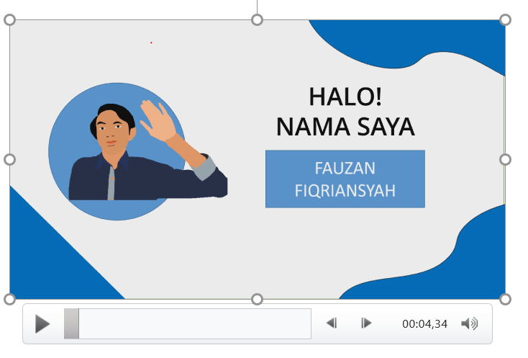
Contoh animasi menggunakan power point

Slide 25
Tugas Praktik
Buatlah sebuah video animasi yang dibuat menggunakan power point dengan minimal durasi 1 menit dan komunikasikan hasil animasi yang anda buat!

Slide 26
ALAT EVALUASI

